Slide 1
Муниципальное бюджетное дошкольное образовательное учреждение
«Детский сад №28 г.Лениногорска» муниципального образования «Лениногорский муниципальный район»
Республики Татарстан
Экологический проект
Весёлые
росточки
Воспитатель: Батырова Т.М.

Slide 2
Возраст детей: 6-7 лет
Тип проекта: практико-ориентированный
Продолжительность: длительный (3 месяца)
Цель:
дать детям представление о горохе, как об одном из видов гороховых культур; систематизировать знания о процессе посадки и выращивания гороха
Задачи:
воспитывать заботливое отношение к растениям, как к живым существам;
развивать интерес ко всему живому, окружающему нас; развивать наблюдательность и формировать умение анализировать и делать экологически – правильные выводы;
научить детей определять предмет труда, отбирать инструменты труда и материалы для работы, определять последовательность трудовых действий. Развивать умение заниматься исследовательской деятельностью.

Slide 3
Этапы работы
І. Подготовительный этап
сбор материала (иллюстрации с изображениями бобовых растений (горох, фасоль, бобы);
камешки, земля, песок, палочки для рыхления, лейка; сказки, загадки, стихотворения);
подготовка «Дневника наблюдений»;
придумывание стихотворений и сказок на тему «Горох и витамины»;
подбор материала на тему: «Полезные свойства гороха»;
приобретение семян гороха.

Slide 4
ІІ. Осуществление проекта
Проведение цикла занимательных занятий о растениях на темы: «В мире растений», «Что такое бобовое растение?», «Сравнение злаковых и бобовых культур», «Как узнать растение?», «Ухаживаем сами», «Горох и витамины».
Упражнения и дидактические игры о растениях, цветах, бобовых культурах («Опиши, мы отгадаем», «Знаешь ли ты?», «Раньше - позже», «Что сажают в огороде?», «Где что зреет»).
Проведение опытов для определения свойств земли, песка, камня.
Связь данной темы с другими видами деятельности:
Лепка и рисование на тему: «Зеленый горошек»;
Математика (высчитывание, сравнение количества зерен, их умножение и деление);
Движение – пантомима, изображающая рост и выпад зерен;
Музыка (постановка «горохового» танца);
Аппликация (выполнение аппликаций из зерна).
Организация посадки гороха;

Slide 5
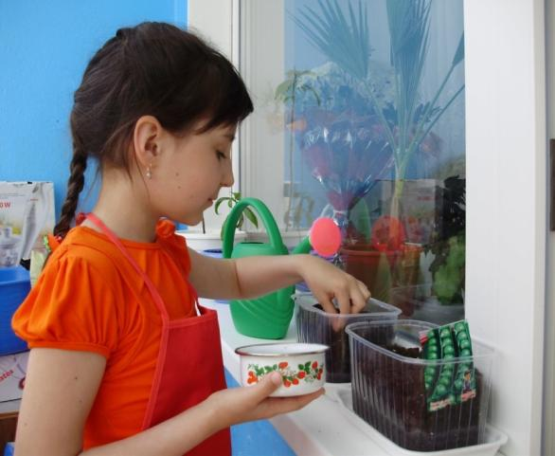
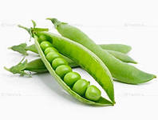
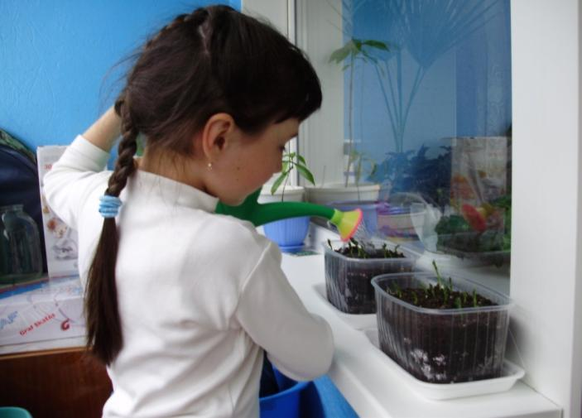
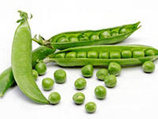

Slide 6
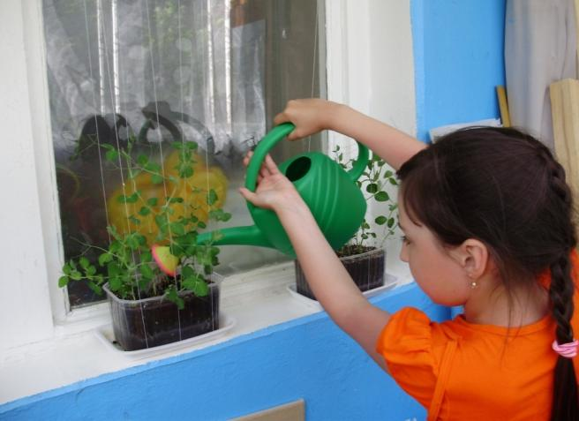
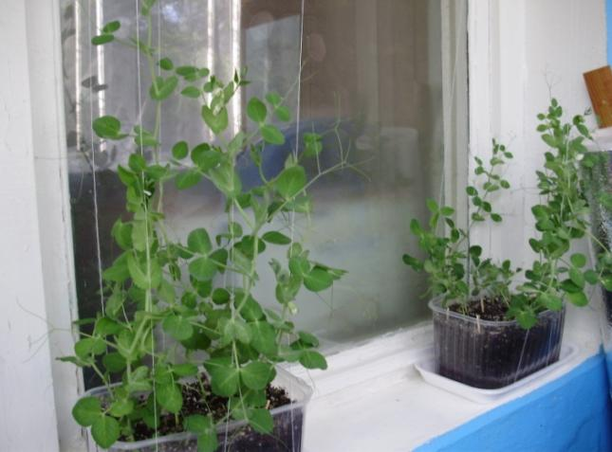
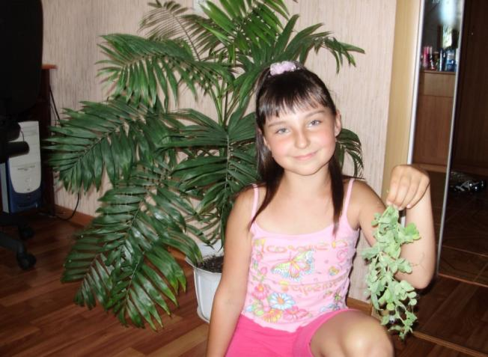

Slide 7
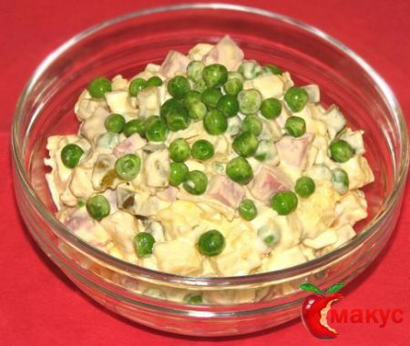
ІІІ. Заключительный этап
1) Оформление «Дневника наблюдений».
2) Приготовление салата с добавлением зеленого горошка.

Slide 8
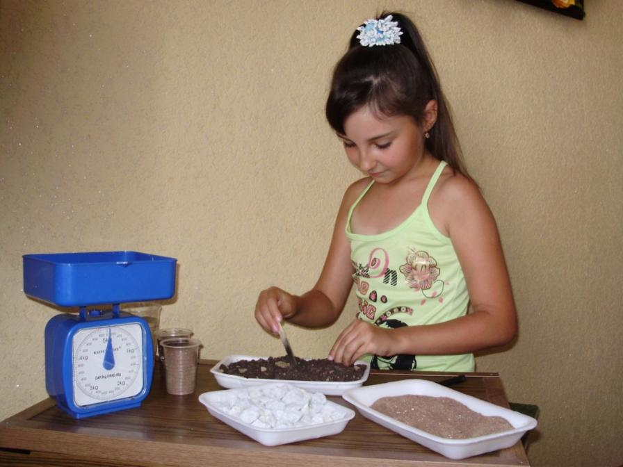
Опыты
Земля
Такая разная земля

Slide 9
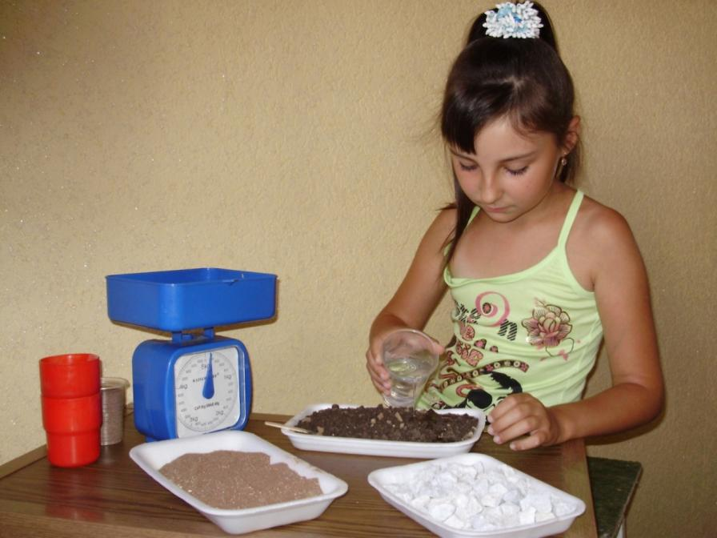
Земля после дождя

Slide 10
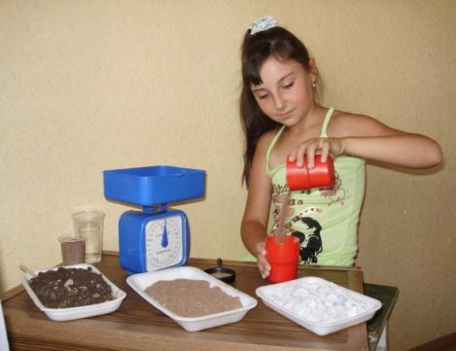
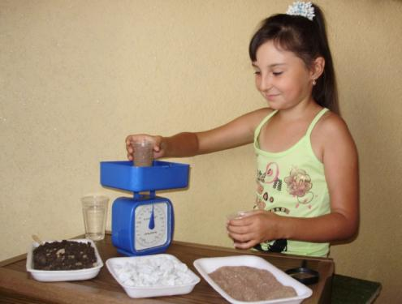
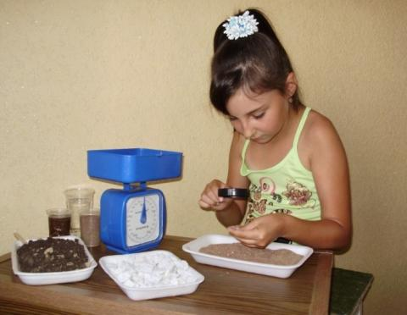
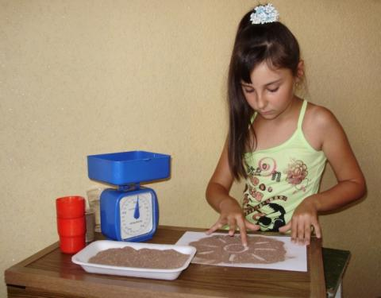
Песок

Slide 11
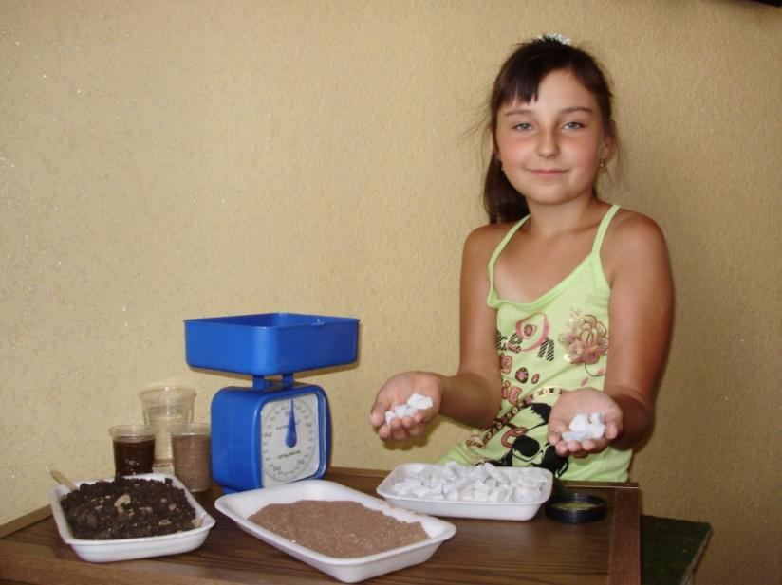
Камни

Slide 12
Используемая литература:
Воронкевич О.А. «Добро пожаловать в экологию», Спб., 2004.
Рыжова Н.А. «Воздух - невидимка», М., 1998.
Шорыгина Т.А. «Какие месяцы в году?», М., 2000.
Проекты и темы// Обруч, №6, 1997.
Кургузов О.Ф. «Энциклопедия почемучки, М., Лабиринт - К», 2000.

Slide 13
Спасибо за внимание!

